Slide 1


Slide 2
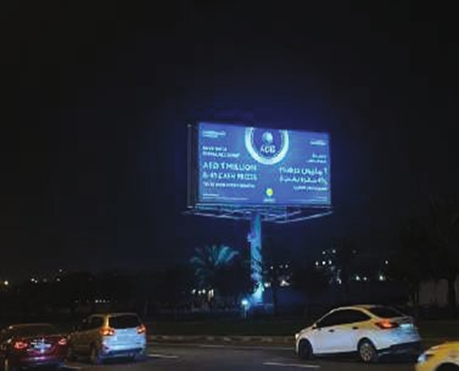

CAMPAIGN DETAILS OF
Site name : Redat St.
Media Type : Unipole
SITE
Name : Redat St.
Media Type : Unipole
City : Dubai
Location : Redat St.
GEO Location : null
Size : 128
Illumination : Backlit
Price : 190000
Foot fall : 0

Slide 3


